Slide 1
Campagne “Ons hart klopt voor u”
Terugblik en planning 2021
Infomoment, 5 maart 2021

Slide 2
Programma
Terugblik
Opbouw merk en belang herkenbaarheid
Enkele voorbeelden van de leden
Planning 2021

Slide 3
De afgelegde weg

Slide 4
Terugblik (1)
Vraag leden ouderenzorg: positieve beeldvorming en profilering social profit
Voorjaar en zomer 2019: marktanalyse en communicatieconcept
Sept. 2019: voorstelling 'Het klopt voor u' en goedkeuring SBOZ
Okt. - nov. 2019: voorstelling campagne Tour van Vlaanderen
Dec. 2019: instap van meer dan 300 voorzieningen
Jan. 2020: uitwerking interne campagne - aan de slag met medewerkers
Jan. 2020 - feb. 2020:
realisatie portaalwebsite
praktische workshops communicatie
uitwerken (extern) promotiemateriaal

Slide 6
Terugblik (2)
Maart 2020: stopzetting campagne
2020: wzc in het oog van de storm, veel negatieve berichtgeving
Zomer 2020: vraag voortzetting campagne. Klopt het nog?
Sept. 2020: bijsturing naar 'ons hart klopt voor u'
Sept. - okt. 2020: aanpassing label en engagementen + input portaalwebsite

Slide 8
Terugblik (3)
Nov. 2020: tweede uitstel
Inzet op algemene steuncampagne zorgverleners

Slide 9
Terugblik (4)
7/12/2020: portaalwebsite gaat online
Week 7/12/2020: radiospots “ons hart klopt voor u” op Radio 1 en 2
Sinds januari 2021:
Betaalde advertenties op Google
Webshop heropend voor bestelling promomateriaal

Slide 10
2021: gestaag verder bouwen aan een sterk merk

Slide 11
Bezoekers www.onshartkloptvooru.be
Ca. 8000 sessies sinds online gaan site
22.000 pagina-weergaven
Kanalen: 40% direct search 38% online advertenties 18% sociale media 0,1% referral
Meest bezochte pagina’s: Zoek een zorgcentrum Jobs in de ouderenzorg Onze zorgvisie

Slide 12
Herkenbaarheid van het merk verhogen
We willen dat mensen 'Ons hart klopt voor u' kennen, dat ze weten dat een zorgvoorziening met dat label voor kwaliteitsvolle en betrouwbare ouderenzorg staat.
Associatie met 6 concrete engagementen
Naamsbekendheid en visuele herkenning van het label opbouwen
Door te investeren in zichtbaarheid: online en offline
Door een positief gevoel aan 'ons hart klopt voor u' te koppelen
= werk van lange adem!

Slide 13
Voordelen van een sterk merk
Nieuwe bewoners aantrekken
→ Label/merk geassocieerd met kwaliteitsvolle, warme zorg
Nieuwe medewerkers aantrekken
Employer branding, aantrekkelijk werkgeverschap
= bouwen aan de reputatie van je zorgvoorziening!

Slide 14
Allemaal samen
Positionering van de social profit ouderenzorg als groep via een merk/label met duidelijke engagementen
Gezamenlijke inspanning van 300 voorzieningen kan bekendheid van het merk sterk verhogen
Versterkt vanuit Zorgnet-Icuro - spots op nationale radiozenders - advertenties op Google - ondersteuning inzet communicatiekanalen van de deelnemende voorzieningen

Slide 16
Voorjaar 2021: nieuwe radiocampagne
Radiospots in week 11 (start 15/3) en week 13 (start 29/3)
Verschillende versies:
https://soundcloud.com/user-585284764/r-zorgnet-icuro-ra-vl-a2-spot1-woonzorgcentrassistentiewoning-algemeen-30s
https://soundcloud.com/user-585284764/vl_b2_woonzorgcentrum_10s-1
Levering promotiemateriaal in week 11

Slide 17
Hoe zet ik als wzc de campagne kracht bij?
Zoveel mogelijk zichtbaarheid en “referral” creëren
Eigen communicatiekanalen gebruiken
Logo met url op website (zo zichtbaar mogelijk)
Inzet sociale media: hashtag én logo
Infoschermen
Logo op zoveel mogelijk communicatiedragers (nieuwsbrief, mailings, folders, opnameverklaring…)
Promotiemateriaal: zichtbaarheid in je eigen voorziening

Slide 18
Promotiemateriaal op dashboard ledenzone www.zorgneticuro.be
Hier vind je logo's, een infofiche, voorbeeldteksten voor op de website/nieuwsbrief, een presentatie, voorbeeldcommunicaties naar medewerkers/rvb...
https://www.zorgneticuro.be/content/communicatiecampagne-ons-hart-klopt-voor-u

Slide 19
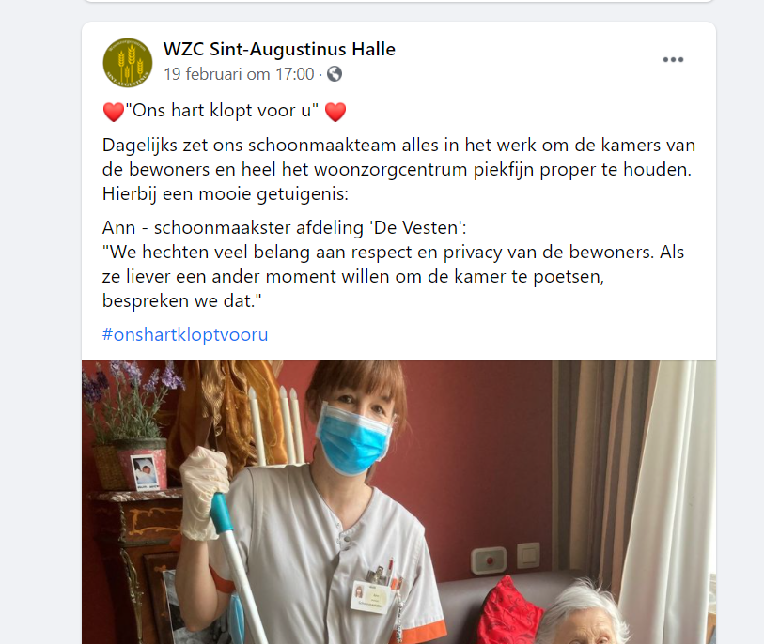
'Ons hart klopt voor u' integreren
Het is belangrijk om 'Ons hart klopt voor u' te koppelen aan het verhaal van je voorziening. Gebruik daarvoor de engagementen als kapstok

Slide 21
'Ons hart klopt voor u' in de voorzieningen

Slide 22
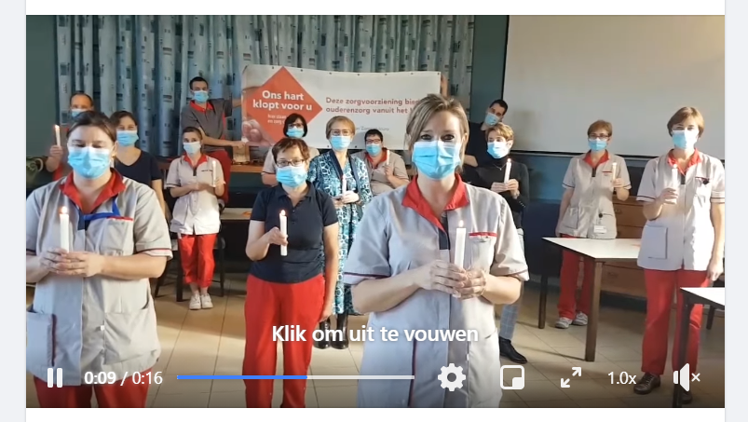
'Ons hart klopt voor u' in de voorzieningen

Slide 23
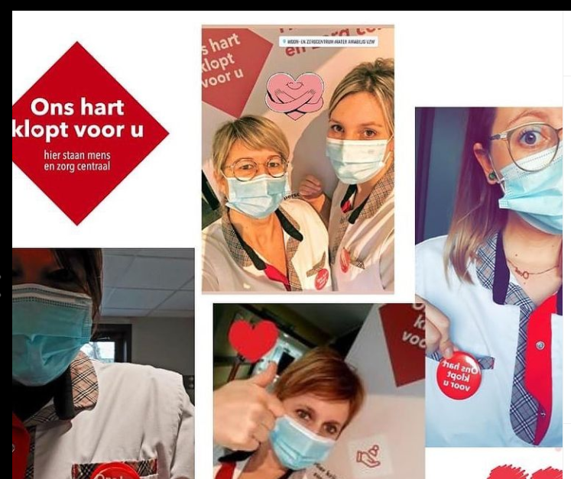
'Ons hart klopt voor u’ in de voorzieningen
https://www.facebook.com/WzcSintElisabeth/videos/128095412289825
https://www.instagram.com/explore/tags/onshartkloptvooru/

Slide 24
Gratis tools
Canva: www.canva.com: je kan gratis heel wat ontwerpen maken in de juiste grootte zoals een banner op FB, een Instagram-bericht…
Paint
Een paar foto-apps: Instagram, VSCO, Snapseed, PicCollage
Stockfoto’s: Pixabay, Unsplash, Pexels…
Eventueel Photoshop / Lightroom (niet gratis)

Slide 25
Verder traject 2021
Online momenten in kleine groepjes
Gericht advies, workshops video, omslagfoto sociale media...
Interne communicatie bij de medewerkers
Hoe ga ik aan de slag met de engagementen in mijn voorziening?
Advertenties op Google lopen verder
Eventueel in het najaar: campagne regionale televisie
Promotiemateriaal in webshop, aanmaak flyer

